Slide 1

VICERRECTORADO DE INVESTIGACIÓN Y VINCULACIÓN CON LA COLECTIVIDAD
UNIDAD DE GESTIÓN DE POSTGRADOS
MAESTRIA EN GESTION DE PROYECTOS - II PROMOCIÓN
“PROPUESTA PARA LA IMPLEMENTACIÓN DE UN SISTEMA DE ADMINISTRACIÓN DE PROYECTOS EN EL CONSEJO DE PARTICIPACIÓN CIUDADANA Y CONTROL SOCIAL- CPCCS”.
Maestrante: Ing. Teodoro Remache
Director: Eco. Gustavo Moncayo
DICIEMBRE - 2015

Slide 2


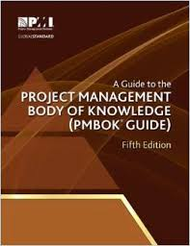

“PROPUESTA PARA LA IMPLEMENTACIÓN DE UN SISTEMA DE ADMINISTRACIÓN DE PROYECTOS EN EL CONSEJO DE PARTICIPACIÓN CIUDADANA Y CONTROL SOCIAL- CPCCS”.
Introducción
Sistema
Gestión
Administrar
Proyectos
PMI
PMBOK
CPCCS

Slide 3
“PROPUESTA PARA LA IMPLEMENTACIÓN DE UN SISTEMA DE ADMINISTRACIÓN DE PROYECTOS EN EL CONSEJO DE PARTICIPACIÓN CIUDADANA Y CONTROL SOCIAL- CPCCS”.
Contenidos
Diagnóstico Situacional
Propuestas para la Administración de Proyectos
Análisis Económico de la Implementación del Sistema de Administración de Proyectos, sus beneficios y costos de inversión.

Slide 4
“PROPUESTA PARA LA IMPLEMENTACIÓN DE UN SISTEMA DE ADMINISTRACIÓN DE PROYECTOS EN EL CONSEJO DE PARTICIPACIÓN CIUDADANA Y CONTROL SOCIAL- CPCCS”.
Capítulo I
Antecedentes y Situación Actual
Constitución del 2008
Art. 204
Art. 207
Ley Orgánica del CPCCS
Segunda Elección de Consejeros del CPCCS
Proyectos de Inversión

Slide 5
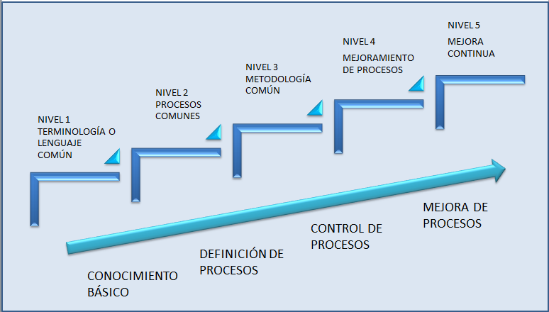
“PROPUESTA PARA LA IMPLEMENTACIÓN DE UN SISTEMA DE ADMINISTRACIÓN DE PROYECTOS EN EL CONSEJO DE PARTICIPACIÓN CIUDADANA Y CONTROL SOCIAL- CPCCS”.
Capítulo I
Madurez
Niveles de Madurez según Kerzner
CPCCS

Slide 6
“PROPUESTA PARA LA IMPLEMENTACIÓN DE UN SISTEMA DE ADMINISTRACIÓN DE PROYECTOS EN EL CONSEJO DE PARTICIPACIÓN CIUDADANA Y CONTROL SOCIAL- CPCCS”.
Capítulo II
Propuestas
Propuesta 1: Fortalecimiento del Comité de Proyectos
Propuesta 2: Creación de una Dirección de Proyectos

Slide 7
“PROPUESTA PARA LA IMPLEMENTACIÓN DE UN SISTEMA DE ADMINISTRACIÓN DE PROYECTOS EN EL CONSEJO DE PARTICIPACIÓN CIUDADANA Y CONTROL SOCIAL- CPCCS”.
Capítulo II
Propuesta 1: Fortalecimiento del Comité de Proyectos
Esquema de trabajo: Estructura Comité y Subcomisiones
Actores que conformarían el Comité de Proyectos

Slide 8
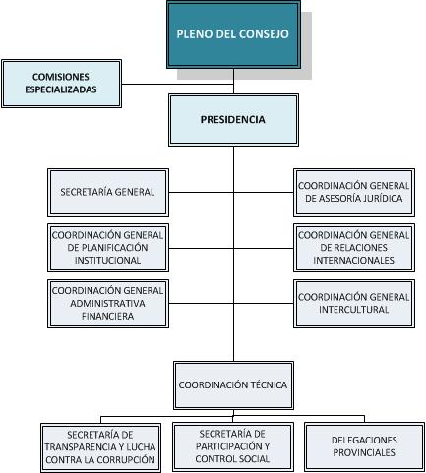
“PROPUESTA PARA LA IMPLEMENTACIÓN DE UN SISTEMA DE ADMINISTRACIÓN DE PROYECTOS EN EL CONSEJO DE PARTICIPACIÓN CIUDADANA Y CONTROL SOCIAL- CPCCS”.
Capítulo III
Propuesta 2: Creación de una Dirección de Proyectos
Estructura Actual del CPCCS

Slide 9
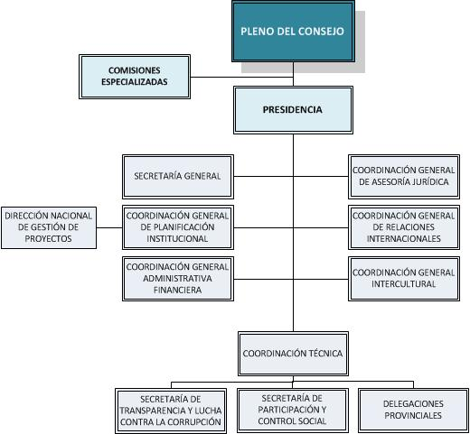
“PROPUESTA PARA LA IMPLEMENTACIÓN DE UN SISTEMA DE ADMINISTRACIÓN DE PROYECTOS EN EL CONSEJO DE PARTICIPACIÓN CIUDADANA Y CONTROL SOCIAL- CPCCS”.
Capítulo III
Propuesta 2: Creación de una Dirección de Proyectos
Estructura Propuesta para el CPCCS
Dirección Nacional

Slide 10
“PROPUESTA PARA LA IMPLEMENTACIÓN DE UN SISTEMA DE ADMINISTRACIÓN DE PROYECTOS EN EL CONSEJO DE PARTICIPACIÓN CIUDADANA Y CONTROL SOCIAL- CPCCS”.
Capítulo III
Cronograma de Implementación
Actividad | Tiempo (meses)
Elaboración y Presentación de propuesta | 2 meses
Aprobación y cambio estructural | 3 meses
Creación de puestos | 2 meses
Selección de personal | 2 meses
Inicio de actividades con mobiliario y equipos | 1 mes
Total meses | 10 meses

Slide 11
“PROPUESTA PARA LA IMPLEMENTACIÓN DE UN SISTEMA DE ADMINISTRACIÓN DE PROYECTOS EN EL CONSEJO DE PARTICIPACIÓN CIUDADANA Y CONTROL SOCIAL- CPCCS”.
Capítulo III
Procesos para una adecuada Gestión de Proyectos según el PMBOK 5ª Edición
ÁREAS DE CONOCIMIENTO | GRUPO DE PROCESOS
 | INICIO | PLANIFICACIÓN | EJECUCIÓN | SEGUIMIENTO Y CONTROL | CIERRE
INTEGRACIÓN | Desarrollar el acta de constitución del proyecto | Desarrollar el plan para la dirección del proyecto | Dirigir y gestionar el trabajo del proyecto | Monitorear y controlar el trabajo del proyecto | Cerrar el proyecto o fase
 |  |  |  | Realizar el control integrado de cambios
ALCANCE |  | Planificar la gestión del alcance |  | Validar el alcance
 |  | Recopilar requisitos
 |  | Definir el alcance |  | Controlar el alcance
 |  | Crear la EDT (Estructura Desglosada de Trabajo)
TIEMPO |  | Planificar la gestión del cronograma |  | Controlar el cronograma
 |  | Definir las actividades
 |  | Secuenciar las actividades
 |  | Estimar los recursos de las actividades
 |  | Estimar las duraciones de las actividades
 |  | Desarrollar el cronograma
COSTOS |  | Planificar la gestión de costos |  | Controlar los costos
 |  | Estimar los costos
 |  | Determinar el presupuesto
CALIDAD |  | Planificar la gestión de la calidad | Realizar el aseguramiento de calidad | Controlar la calidad
RECURSOS HUMANOS |  | Planificar la gestión de RRHH | Adquirir el equipo del proyecto
 |  |  | Desarrollar el equipo del proyecto
 |  |  | Dirigir el equipo del proyecto
COMUNICACIONES |  | Planificar la gestión de las comunicaciones | Gestionar las comunicaciones | Controlar las comunicaciones
RIESGOS |  | Planificar la gestión de riesgos |  | Controlar los riesgos
 |  | Identificar los riesgos
 |  | Analizar cualitativamente los riesgos
 |  | Analizar cuantitativamente los riesgos
 |  | Planificar la respuesta a los riesgos
ADQUISICIONES |  | Planificar la gestión de adquisiciones del proyecto | Efectuar las adquisiciones | Controlar las adquisiciones | Cerrar las adquisiciones
INTERESADOS | Identificar a los interesados | Planificar la gestión de los interesados | Gestionar la participación de los interesados | Controlar la participación de los interesados

Slide 12
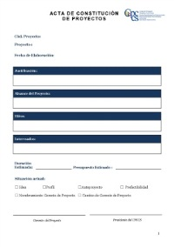
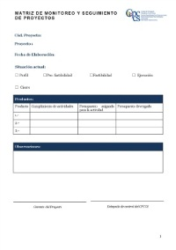
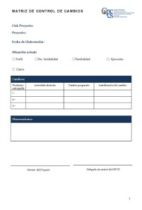
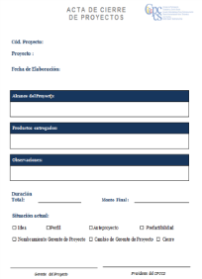
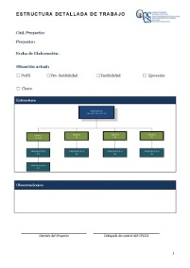
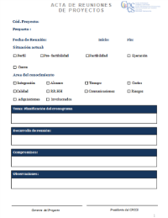
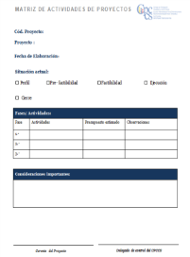
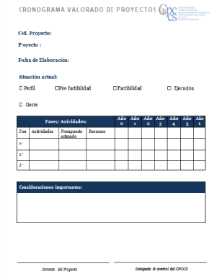
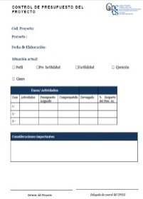
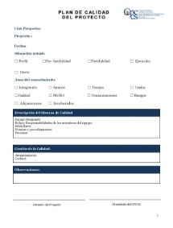
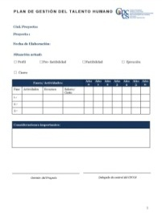
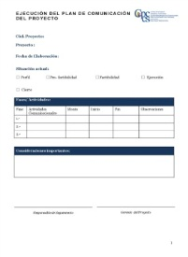
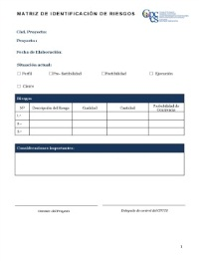
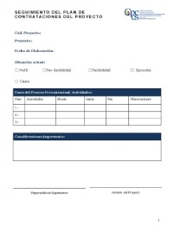
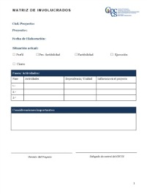
“PROPUESTA PARA LA IMPLEMENTACIÓN DE UN SISTEMA DE ADMINISTRACIÓN DE PROYECTOS EN EL CONSEJO DE PARTICIPACIÓN CIUDADANA Y CONTROL SOCIAL- CPCCS”.
Capítulo III
Documentos Personalizados
Acta de Constitución | Matriz de Seguimiento | Matriz de Cont. Cambios | Acta de Cierre | EDT
Acta de Reuniones | Matriz de Actividades | Cronograma Valorado | Control del Presupuesto | Plan de Calidad
Plan de Gestión T.H. | Plan de Comunicación | Matriz de Riesgos | Seg. Contrataciones | Matriz de Involucrados

Slide 13
“PROPUESTA PARA LA IMPLEMENTACIÓN DE UN SISTEMA DE ADMINISTRACIÓN DE PROYECTOS EN EL CONSEJO DE PARTICIPACIÓN CIUDADANA Y CONTROL SOCIAL- CPCCS”.
Capítulo IV
Análisis Económico- Variables
PERSONAL- CÁLCULO DE REMUNERACIONES- PERÍODO 5 AÑOS
CARGO | R.M.U. | NUMERO PERSONAS | REMUN. MENSUALES | REMUN. ANUALES | REMUN. 5 AÑOS | DECIMO TERCERO | IESS PATRONAL | DECIMO CUARTO | FONDOS DE RESERVA | VACACIONES | COSTO TOTAL A 5 AÑOS
DIRECTOR/A | 2.546,00 | 1 | 2.546,00 | 30.552,00 | 152.760,00 | 10.184,00 | 17.796,54 | 1.360,00 | 10.184,00 | 10.184,00 | 202.468,54
SP7 | 1.676,00 | 2 | 3.352,00 | 40.224,00 | 201.120,00 | 13.408,00 | 23.430,48 | 2.720,00 | 13.408,00 | 13.408,00 | 267.494,48
SP4 | 1.212,00 | 2 | 2.424,00 | 29.088,00 | 145.440,00 | 9.696,00 | 16.943,76 | 2.720,00 | 9.696,00 | 9.696,00 | 194.191,76
SPA4 | 733,00 | 1 | 733,00 | 8.796,00 | 43.980,00 | 2.932,00 | 5.123,67 | 1.360,00 | 2.932,00 | 2.932,00 | 59.259,67
TOTAL | 6.167,00 | 6,00 | 9.055,00 | 108.660,00 | 543.300,00 | 36.220,00 | 63.294,45 | 8.160,00 | 36.220,00 | 36.220,00 | 723.414,45

Slide 14
“PROPUESTA PARA LA IMPLEMENTACIÓN DE UN SISTEMA DE ADMINISTRACIÓN DE PROYECTOS EN EL CONSEJO DE PARTICIPACIÓN CIUDADANA Y CONTROL SOCIAL- CPCCS”.
Capítulo IV
Análisis Económico- Variables
MOBILIARIO – EQUIPOS- CAPACITACIÓN
CARGO | LAPTOP | COMP. DE ESCRITORIO | EST. DE TRABAJO Y SILLA | OTROS
DIRECTOR/A | 1.200,00 |  | 500,00 | 50,00
SP7 |  | 900,00 | 400,00 | 80,00
SP4 |  | 900,00 | 400,00 | 80,00
SPA4 |  | 900,00 | 400,00 | 80,00
TOTAL | 1.200,00 | 2.700,00 | 1.700,00 | 290,00
TOTAL BIENES Y EQUIPOS | 5.890,00
OBJETIVO | CURSO | HORAS | PRECIO REFERENCIAL
MANEJO DE SISTEMAS DE GESTIÓN DE PROYECTOS | PROJECT | 32 | 250,00
 | PROJECT SERVER | 32 | 400,00
 | EXCEL AVANZADO | 32 | 400,00
CONOCIMIENTO DE METODOLOGIAS Y BUENAS PRÁCTICAS EN GESTIÓN DE PROYECTOS | SENPLADES | 16 | 80,00
 | PMI | 48 | 600,00
 | GPR | 10 | 80,00
OTROS | SIPEIP | 10 | 80,00
TOTAL |  | 180 | 1.890,00

Slide 15
“PROPUESTA PARA LA IMPLEMENTACIÓN DE UN SISTEMA DE ADMINISTRACIÓN DE PROYECTOS EN EL CONSEJO DE PARTICIPACIÓN CIUDADANA Y CONTROL SOCIAL- CPCCS”.
Capítulo IV
Análisis Económico- Variables
PLAN DE COMUNICACIÓN- PERÍODO 5 AÑOS
 |  | Año 1 | Año 2 | Año 3 | Año 4 | Año 5
Comunicación Interna | Boletines electrónicos | - | - | - | - | -
 | Espacio disponible en la página web para la gestión de proyectos | - | - | - | - | -
 | Guía Metodológica de gestión de proyectos | 500,00 | 150,00 | 150,00 | 150,00 | 150,00
Comunicación Externa | Publicaciones en la página web | - | - | - | - | -
TOTAL |  | 500,00 | 150,00 | 150,00 | 150,00 | 150,00

Slide 16
“PROPUESTA PARA LA IMPLEMENTACIÓN DE UN SISTEMA DE ADMINISTRACIÓN DE PROYECTOS EN EL CONSEJO DE PARTICIPACIÓN CIUDADANA Y CONTROL SOCIAL- CPCCS”.
Capítulo IV
Flujo Económico
FLUJO ECONÓMICO | AÑO 0 | AÑO 1 | AÑO 2 | AÑO 3 | AÑO 4 | AÑO 5
BENEFICIOS |  | 315.000,00 | 321.300,00 | 327.726,00 | 334.280,52 | 340.966,13
TOTAL BENEFICIOS |  | 315.000,00 | 321.300,00 | 327.726,00 | 334.280,52 | 340.966,13
GASTOS DE INVERSIÓN
SUELDOS Y SALARIOS | 108.660,00 | 108.660,00 | 108.660,00 | 108.660,00 | 108.660,00 | 108.660,00
EQUIPOS DE COMPUTACIÓN | 3.900,00 |  |  | 4.095,00
MOBILIARIO Y EQUIPOS DE OFICINA | 1.700,00 |  |  |  | 1.955,00
CAPACITACIÓN | 1.890,00 | 2.079,00 | 2.286,90 | 2.515,59 | 2.767,15 | 3.043,86
OTROS GASTOS | 1.000,00 | 650,00 | 650,00 | 650,00 | 650,00 | 650,00
TOTAL GASTOS DE INVERSIÓN | 117.150,00 | 111.389,00 | 111.596,90 | 115.920,59 | 114.032,15 | 112.353,86
TOTAL INGRESOS - GASTOS DE INVERSIÓN | - 117.150,00 | 203.611,00 | 209.703,10 | 211.805,41 | 220.248,37 | 228.612,27

Slide 17
“PROPUESTA PARA LA IMPLEMENTACIÓN DE UN SISTEMA DE ADMINISTRACIÓN DE PROYECTOS EN EL CONSEJO DE PARTICIPACIÓN CIUDADANA Y CONTROL SOCIAL- CPCCS”.
Capítulo IV
Indicadores Económicos
Tasa Interna de Retorno (TIR)
Representa la rentabilidad obtenida en proporción directa al capital invertido.
En esta ocasión la TIR será igual al 175%.
Valor Actual Neto (VAN)
Permite calcular el valor presente de un determinado número de flujos de caja futuros, originados por una inversión.
El valor actual correspondería a USD. 886.571,03.
Relación Beneficio Frente al Costo (R B/C)
La relación beneficio costo toma los ingresos y egresos presentes netos, para determinar cuáles son los beneficios por cada dólar que se invierte en el proyecto.
Tras la inversión se obtendría un valor estimado de USD. 2,51 en relación a cada dólar de costo generado.

Slide 18
“PROPUESTA PARA LA IMPLEMENTACIÓN DE UN SISTEMA DE ADMINISTRACIÓN DE PROYECTOS EN EL CONSEJO DE PARTICIPACIÓN CIUDADANA Y CONTROL SOCIAL- CPCCS”.
Capítulo IV
Conclusiones
Es necesario en el sector público, y en este caso en particular, en el Consejo de Participación Ciudadana y Control Social, la implementación de un Sistema de Administración de Proyectos fortalecido en su estructura orgánica, con metodologías claras, y con enfoque hacia una verdadera gestión de Proyectos.
Por las características y el ámbito desconcentrado a nivel nacional del Consejo de Participación Ciudadana y Control Social, los proyectos, en su mayoría sociales, deben ser planificados, controlados y evaluados bajo parámetros que permitan una retroalimentación que genere valor agregado en el mediano y largo plazo, evitando así, gastos innecesarios en proyectos irrelevantes para la ciudadanía.
Su implementación representaría además el retorno de la inversión en más del 150% por los beneficios para la ciudadanía y ahorro para el estado.
El contar con una metodología para la administración de proyectos creará una cultura institucional basada en el orden, control de cambios y mejora continua.

Slide 19
“PROPUESTA PARA LA IMPLEMENTACIÓN DE UN SISTEMA DE ADMINISTRACIÓN DE PROYECTOS EN EL CONSEJO DE PARTICIPACIÓN CIUDADANA Y CONTROL SOCIAL- CPCCS”.
Capítulo IV
Recomendaciones
Tras la entrega de la presente propuesta al Consejo de Participación Ciudadana y Control Social, implementar progresivamente los controles y formatos, ya que debe ir de la mano la capacitación y la experticia de quienes lleven adelante este proceso y no generen resistencia al cambio.
Cualquier proceso de Sistematización Tecnológica debe realizarse cuando esté totalmente consolidada la idea, no incurrir en errores como, adquirir un software o contratar una consultoría para que desarrolle un sistema, sin tener una metodología aprobada y comprobada para su funcionamiento en la institución.
Comprometer anualmente los rubros para capacitación, pero, no únicamente para los miembros de la Dirección Nacional de Gestión de Proyectos; sino también, para todos los gerentes, administradores o miembros de equipo de los proyectos, ya que una institución con mayor conocimiento es una institución más eficiente.

Slide 20
“PROPUESTA PARA LA IMPLEMENTACIÓN DE UN SISTEMA DE ADMINISTRACIÓN DE PROYECTOS EN EL CONSEJO DE PARTICIPACIÓN CIUDADANA Y CONTROL SOCIAL- CPCCS”.
Capítulo IV
Gracias

Slide 21
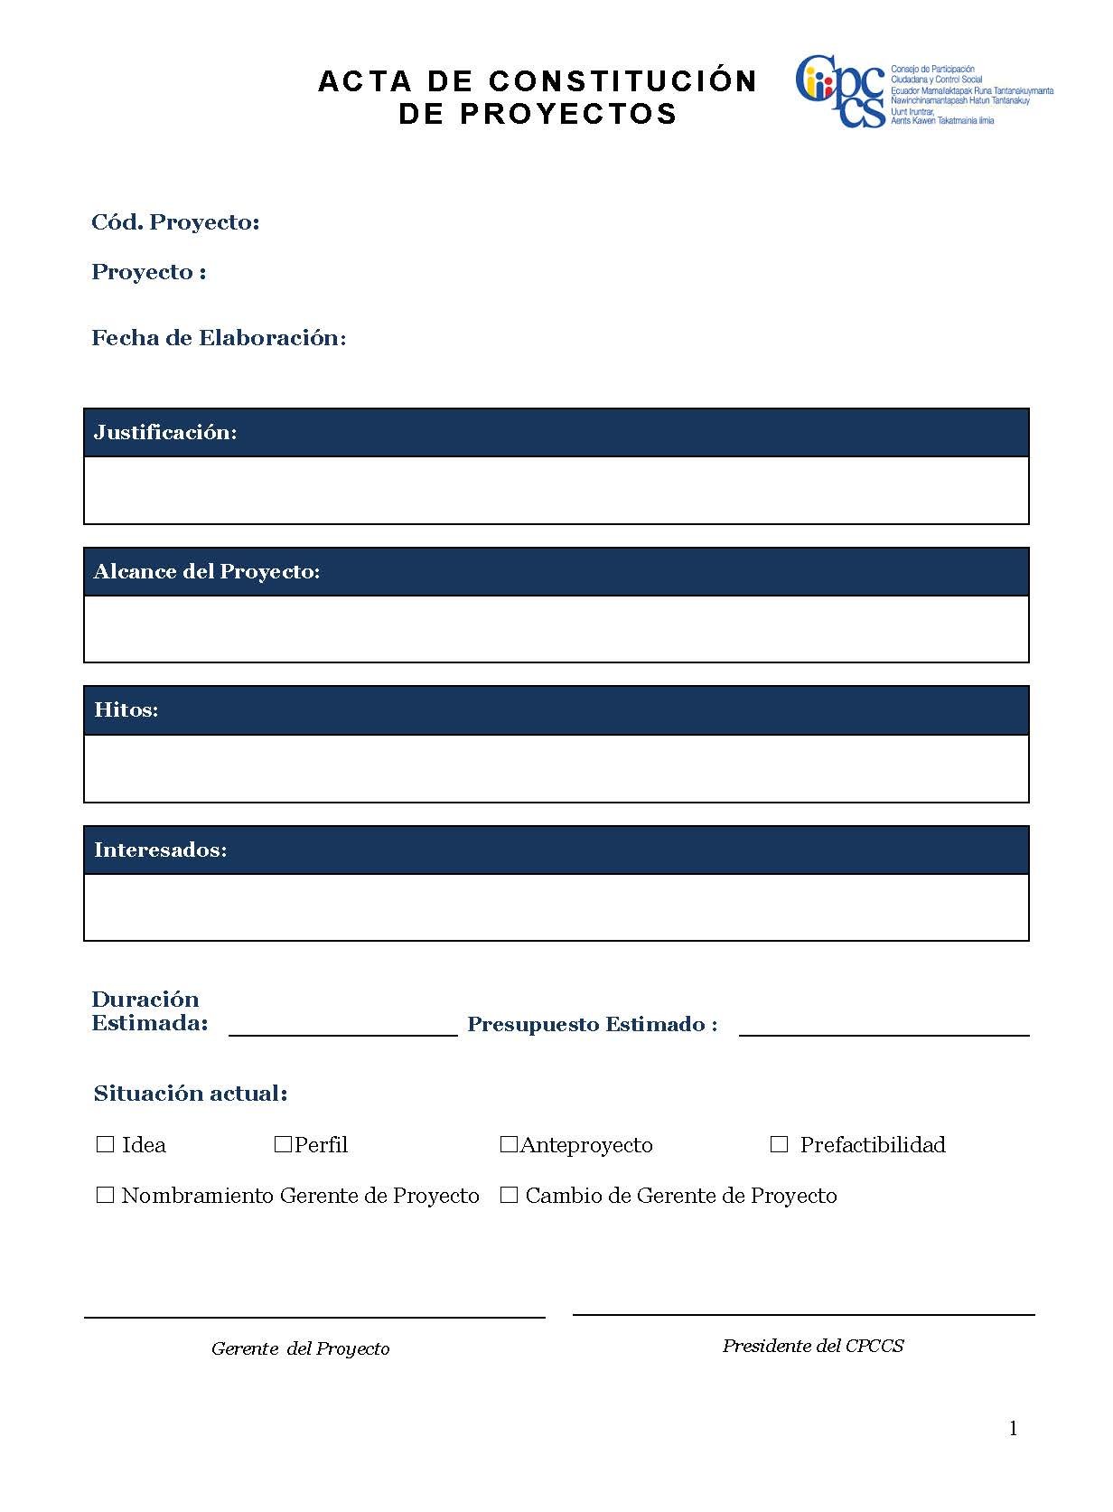
“PROPUESTA PARA LA IMPLEMENTACIÓN DE UN SISTEMA DE ADMINISTRACIÓN DE PROYECTOS EN EL CONSEJO DE PARTICIPACIÓN CIUDADANA Y CONTROL SOCIAL- CPCCS”.
Anexos
REGRESAR

Slide 22
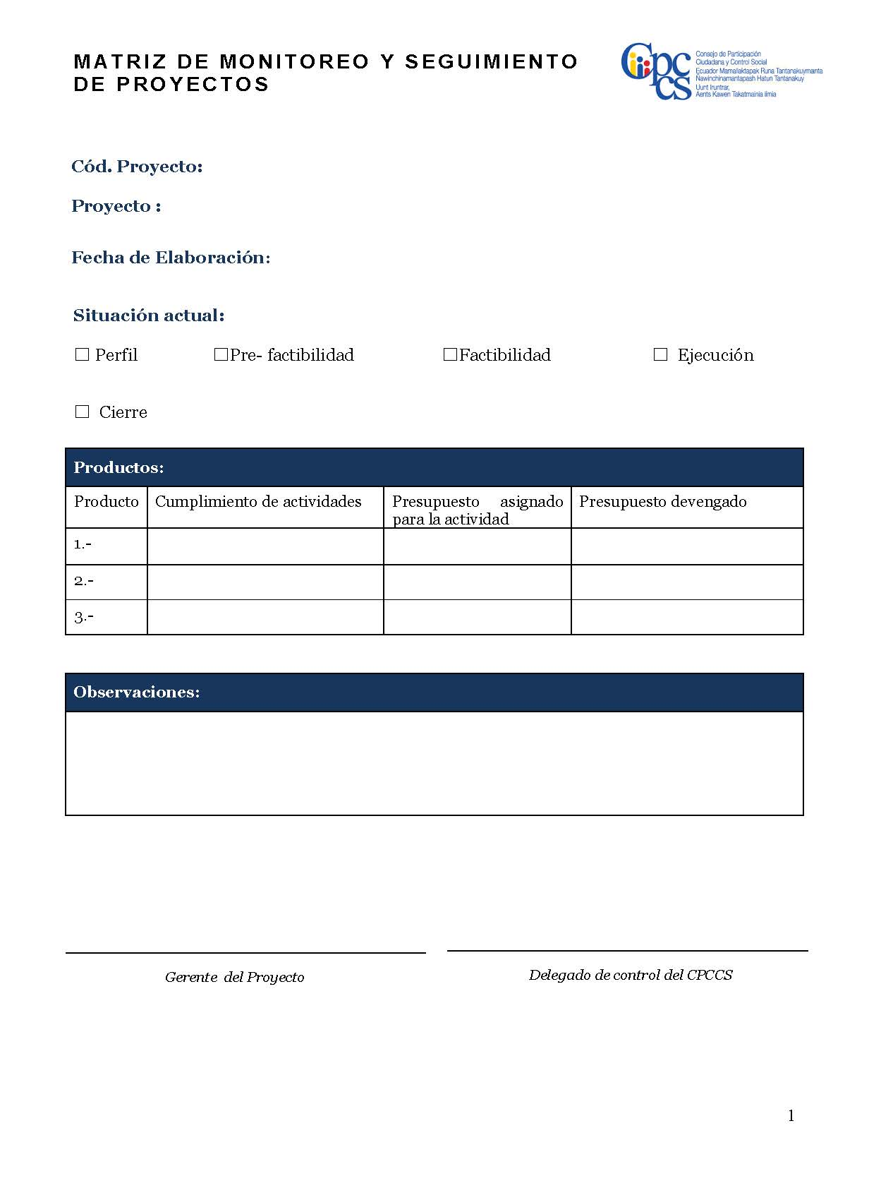
“PROPUESTA PARA LA IMPLEMENTACIÓN DE UN SISTEMA DE ADMINISTRACIÓN DE PROYECTOS EN EL CONSEJO DE PARTICIPACIÓN CIUDADANA Y CONTROL SOCIAL- CPCCS”.
Anexos
REGRESAR

Slide 23
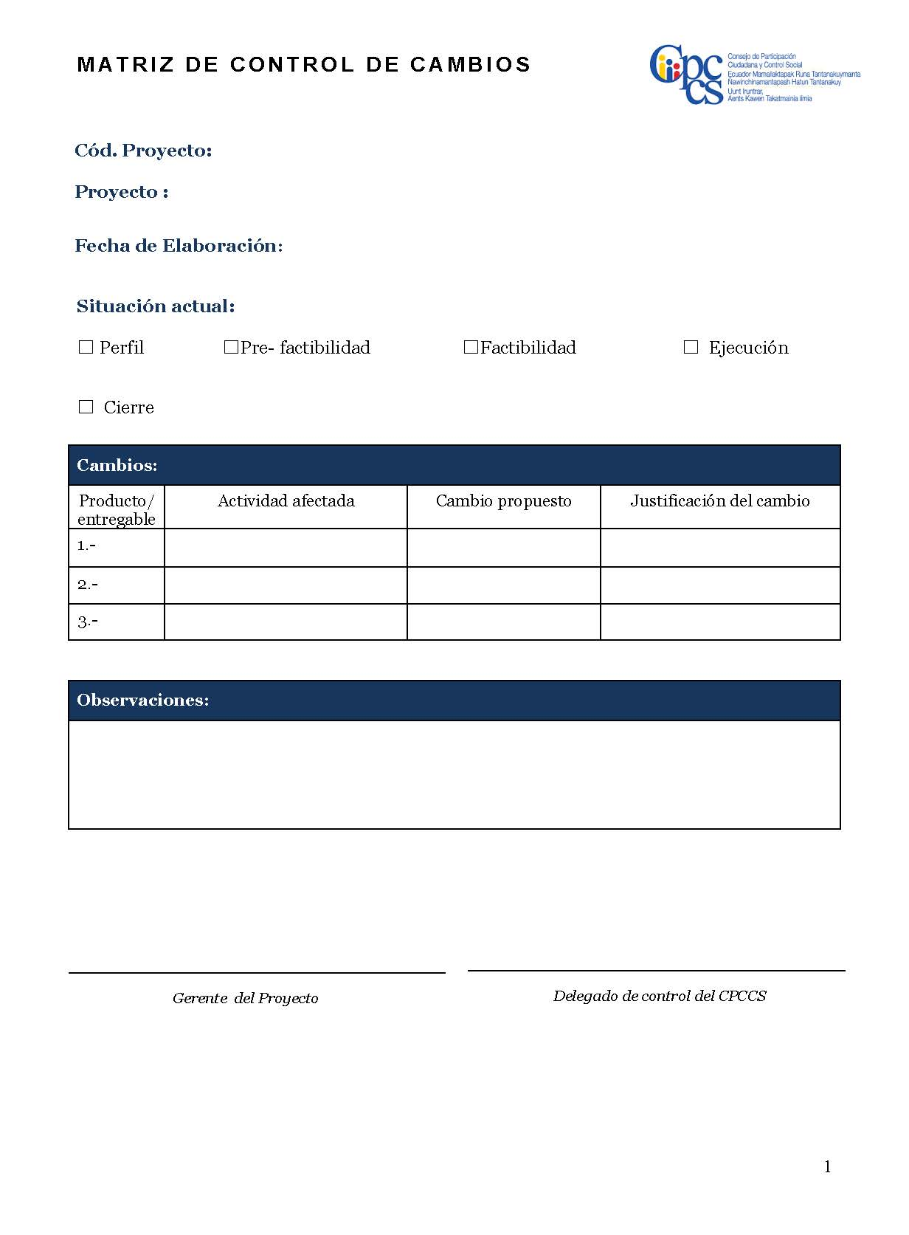
“PROPUESTA PARA LA IMPLEMENTACIÓN DE UN SISTEMA DE ADMINISTRACIÓN DE PROYECTOS EN EL CONSEJO DE PARTICIPACIÓN CIUDADANA Y CONTROL SOCIAL- CPCCS”.
Anexos
REGRESAR

Slide 24

“PROPUESTA PARA LA IMPLEMENTACIÓN DE UN SISTEMA DE ADMINISTRACIÓN DE PROYECTOS EN EL CONSEJO DE PARTICIPACIÓN CIUDADANA Y CONTROL SOCIAL- CPCCS”.
Anexos
REGRESAR

Slide 25
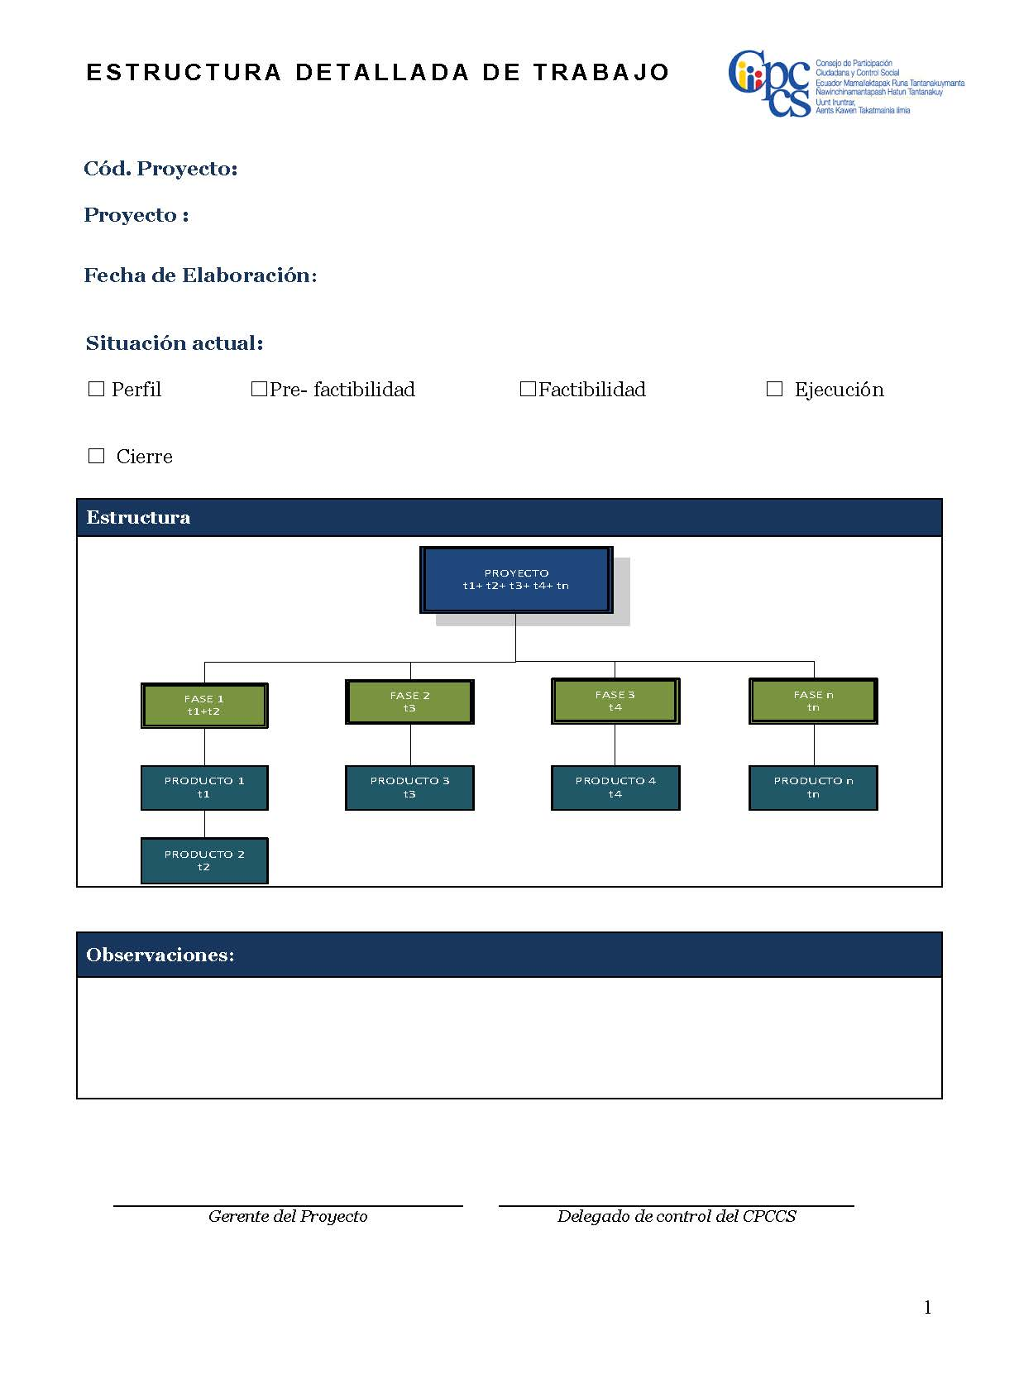
“PROPUESTA PARA LA IMPLEMENTACIÓN DE UN SISTEMA DE ADMINISTRACIÓN DE PROYECTOS EN EL CONSEJO DE PARTICIPACIÓN CIUDADANA Y CONTROL SOCIAL- CPCCS”.
Anexos
REGRESAR

Slide 26

“PROPUESTA PARA LA IMPLEMENTACIÓN DE UN SISTEMA DE ADMINISTRACIÓN DE PROYECTOS EN EL CONSEJO DE PARTICIPACIÓN CIUDADANA Y CONTROL SOCIAL- CPCCS”.
Anexos
REGRESAR

Slide 27
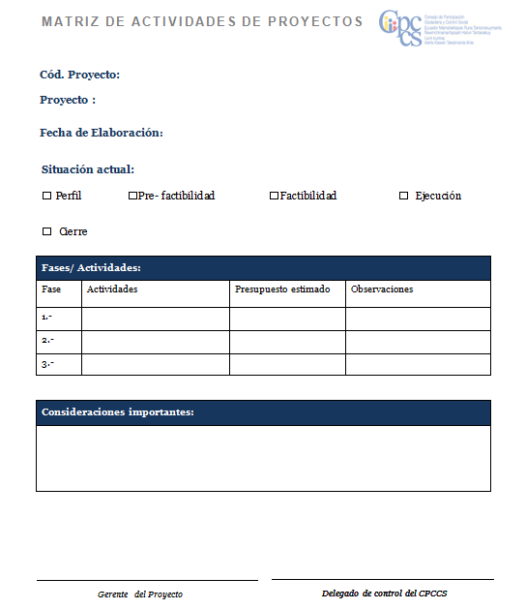
“PROPUESTA PARA LA IMPLEMENTACIÓN DE UN SISTEMA DE ADMINISTRACIÓN DE PROYECTOS EN EL CONSEJO DE PARTICIPACIÓN CIUDADANA Y CONTROL SOCIAL- CPCCS”.
Anexos
REGRESAR

Slide 28
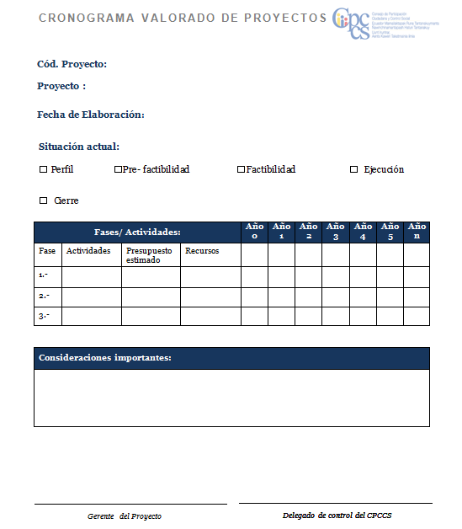
“PROPUESTA PARA LA IMPLEMENTACIÓN DE UN SISTEMA DE ADMINISTRACIÓN DE PROYECTOS EN EL CONSEJO DE PARTICIPACIÓN CIUDADANA Y CONTROL SOCIAL- CPCCS”.
Anexos
REGRESAR

Slide 29
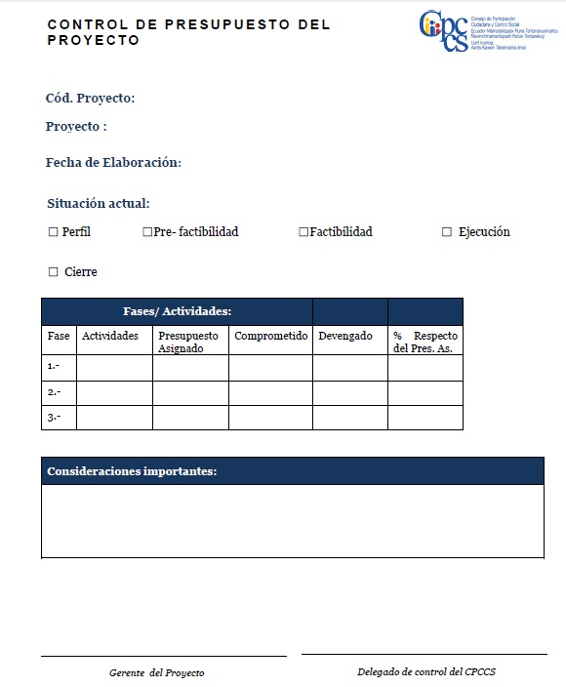
“PROPUESTA PARA LA IMPLEMENTACIÓN DE UN SISTEMA DE ADMINISTRACIÓN DE PROYECTOS EN EL CONSEJO DE PARTICIPACIÓN CIUDADANA Y CONTROL SOCIAL- CPCCS”.
Anexos
REGRESAR

Slide 30
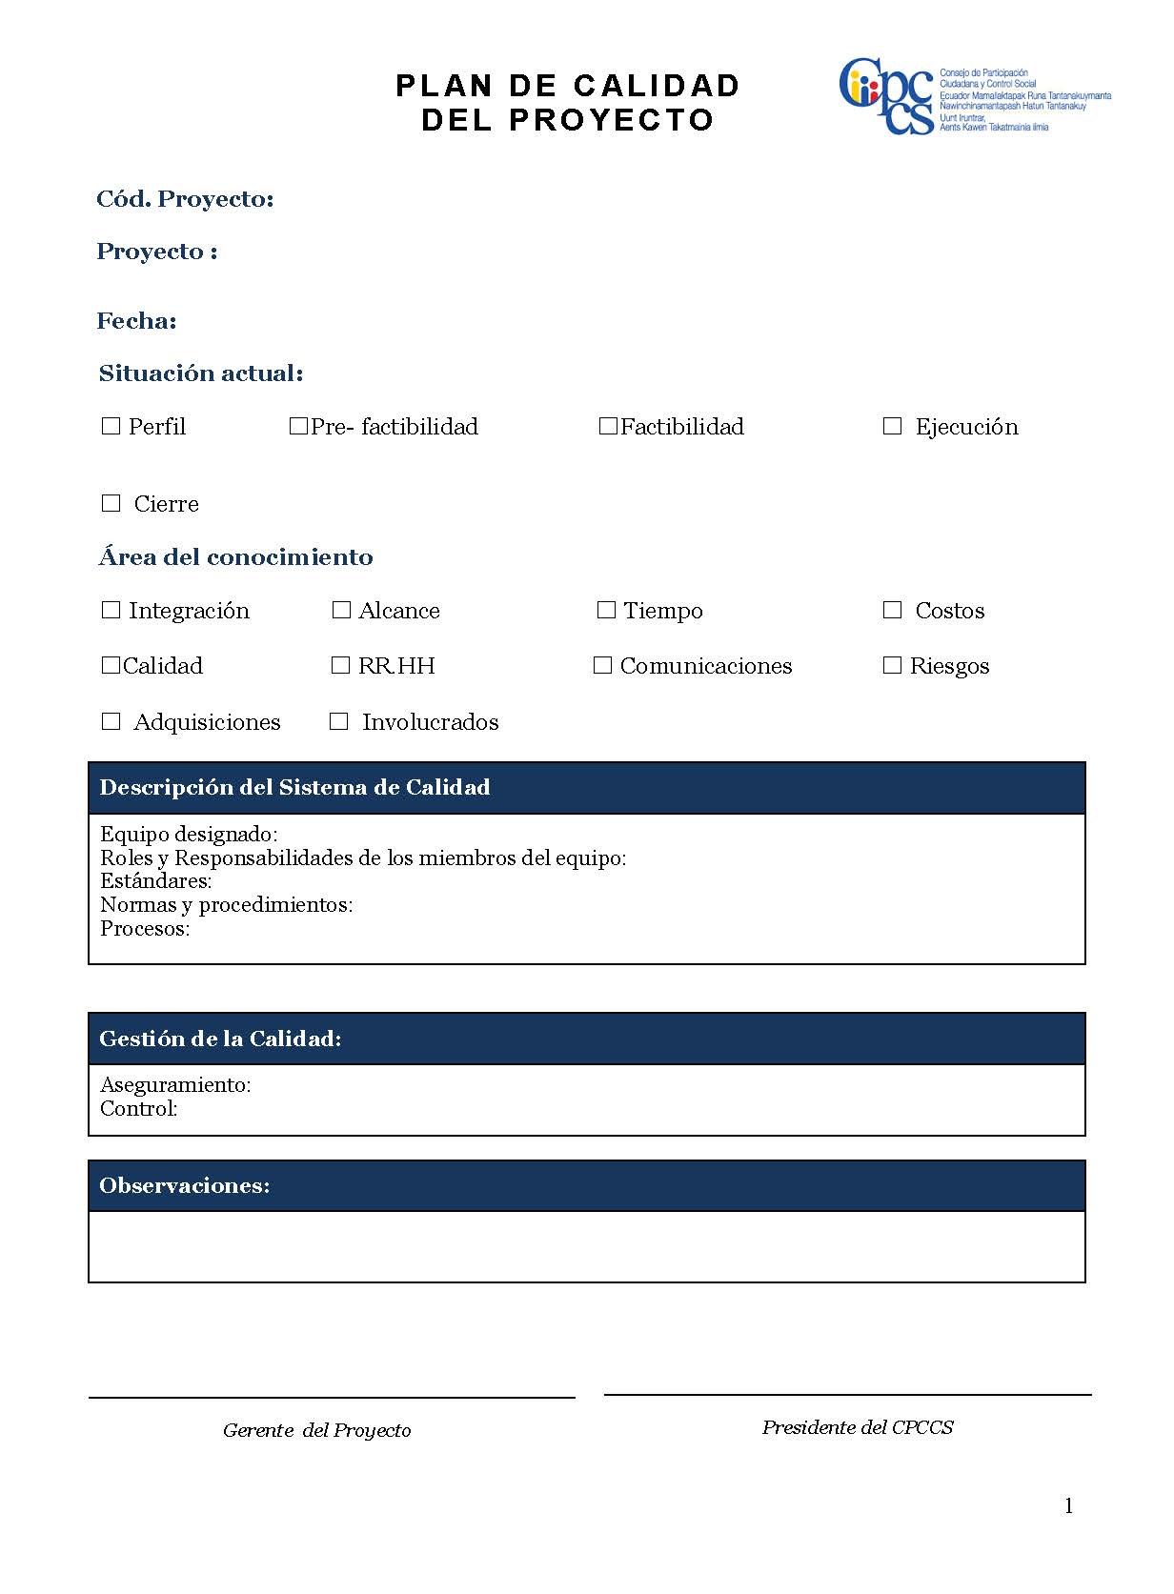
“PROPUESTA PARA LA IMPLEMENTACIÓN DE UN SISTEMA DE ADMINISTRACIÓN DE PROYECTOS EN EL CONSEJO DE PARTICIPACIÓN CIUDADANA Y CONTROL SOCIAL- CPCCS”.
Anexos
REGRESAR

Slide 31
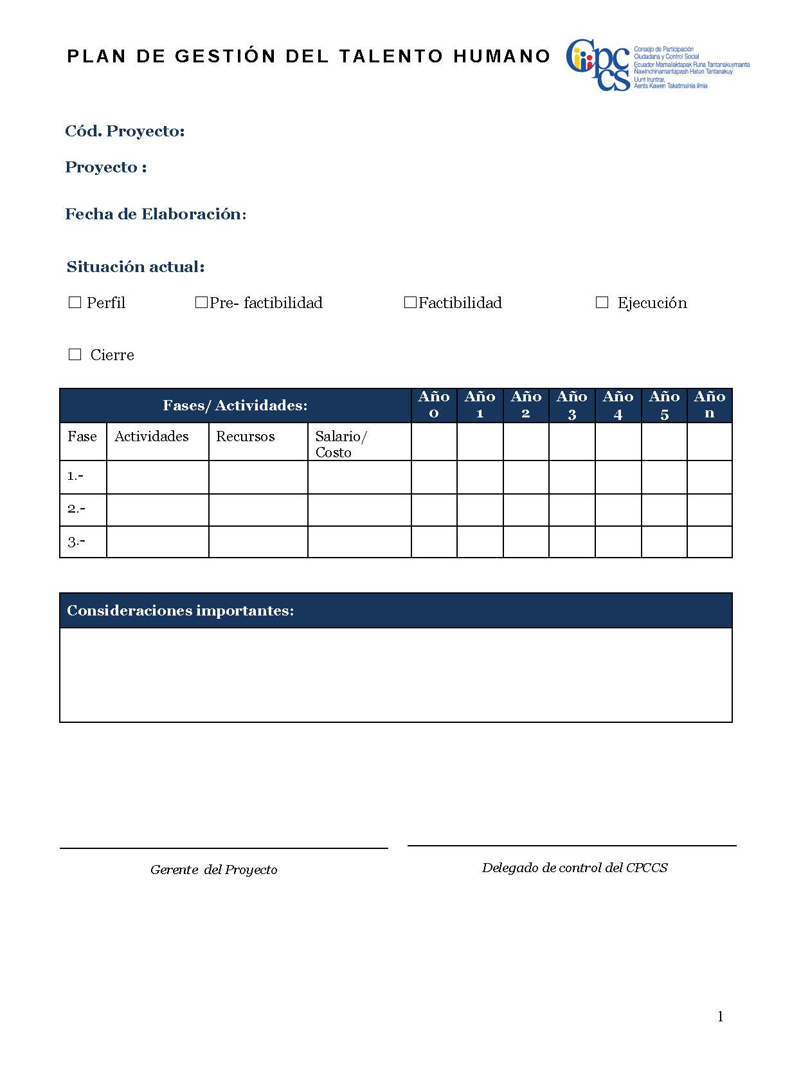
“PROPUESTA PARA LA IMPLEMENTACIÓN DE UN SISTEMA DE ADMINISTRACIÓN DE PROYECTOS EN EL CONSEJO DE PARTICIPACIÓN CIUDADANA Y CONTROL SOCIAL- CPCCS”.
Anexos
REGRESAR

Slide 32
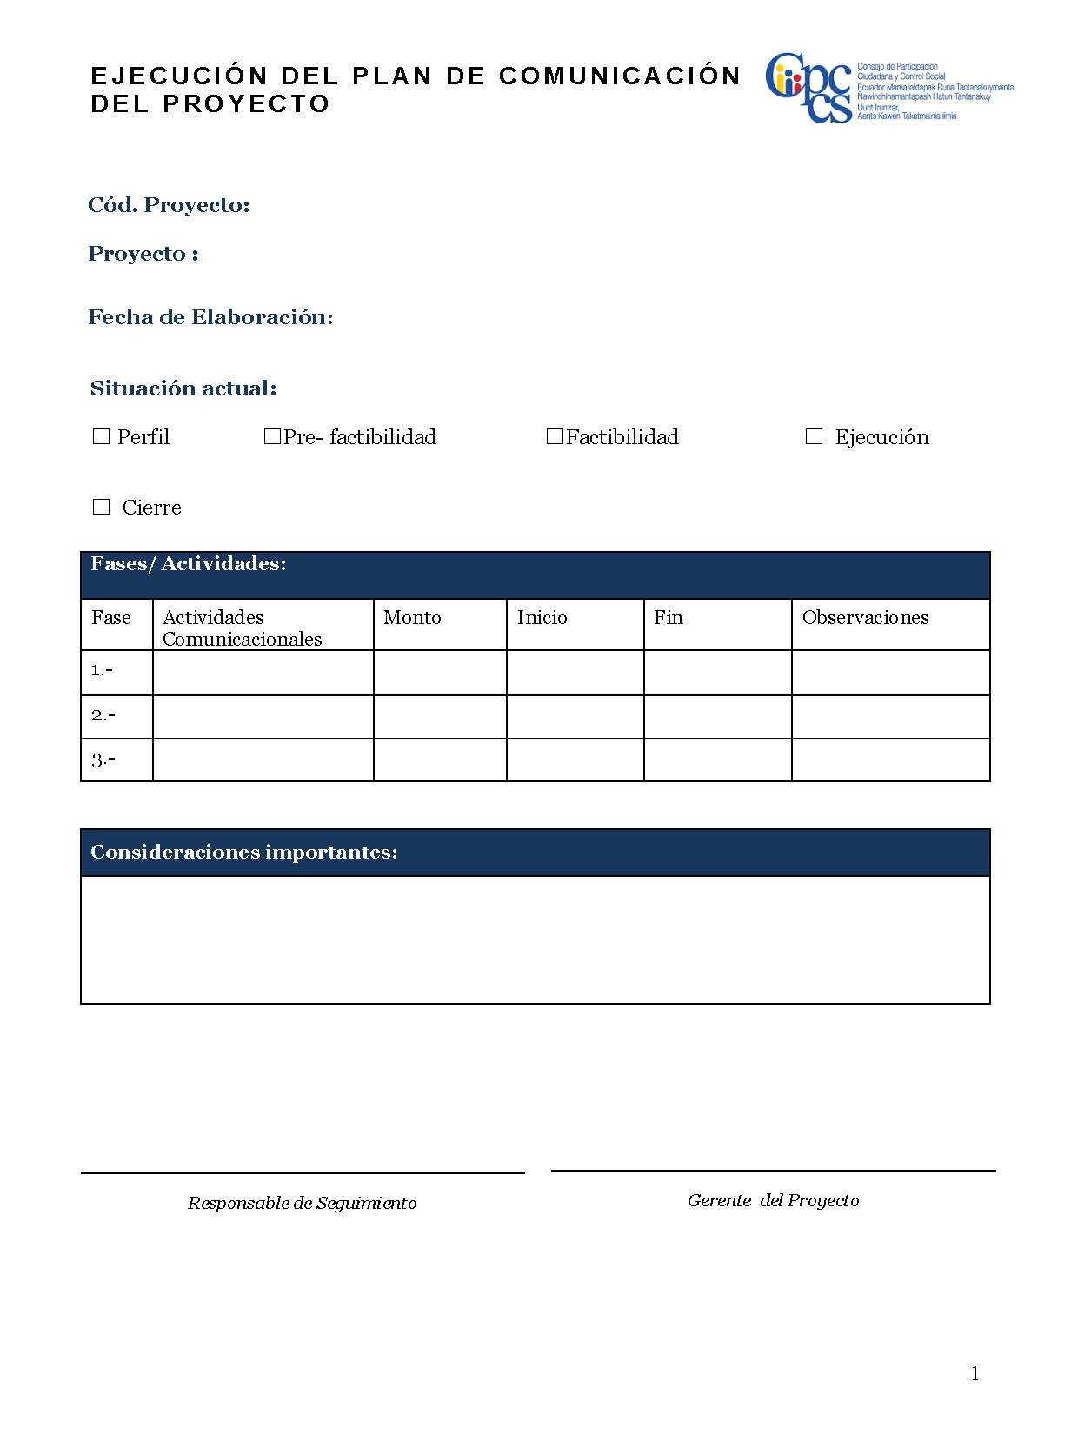
“PROPUESTA PARA LA IMPLEMENTACIÓN DE UN SISTEMA DE ADMINISTRACIÓN DE PROYECTOS EN EL CONSEJO DE PARTICIPACIÓN CIUDADANA Y CONTROL SOCIAL- CPCCS”.
Anexos
REGRESAR

Slide 33
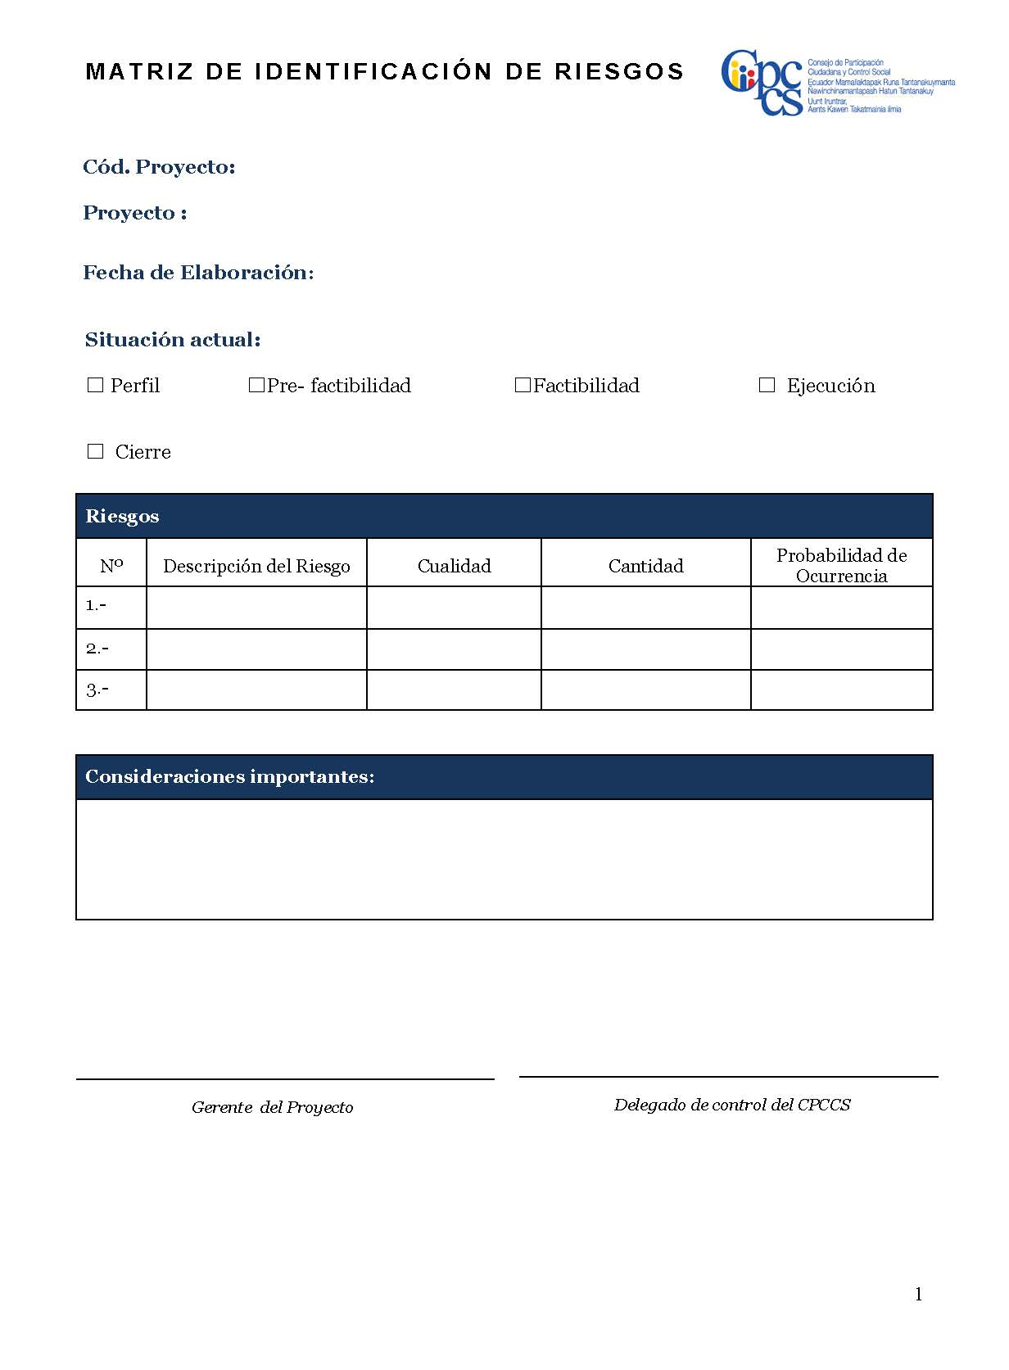
“PROPUESTA PARA LA IMPLEMENTACIÓN DE UN SISTEMA DE ADMINISTRACIÓN DE PROYECTOS EN EL CONSEJO DE PARTICIPACIÓN CIUDADANA Y CONTROL SOCIAL- CPCCS”.
Anexos
REGRESAR

Slide 34
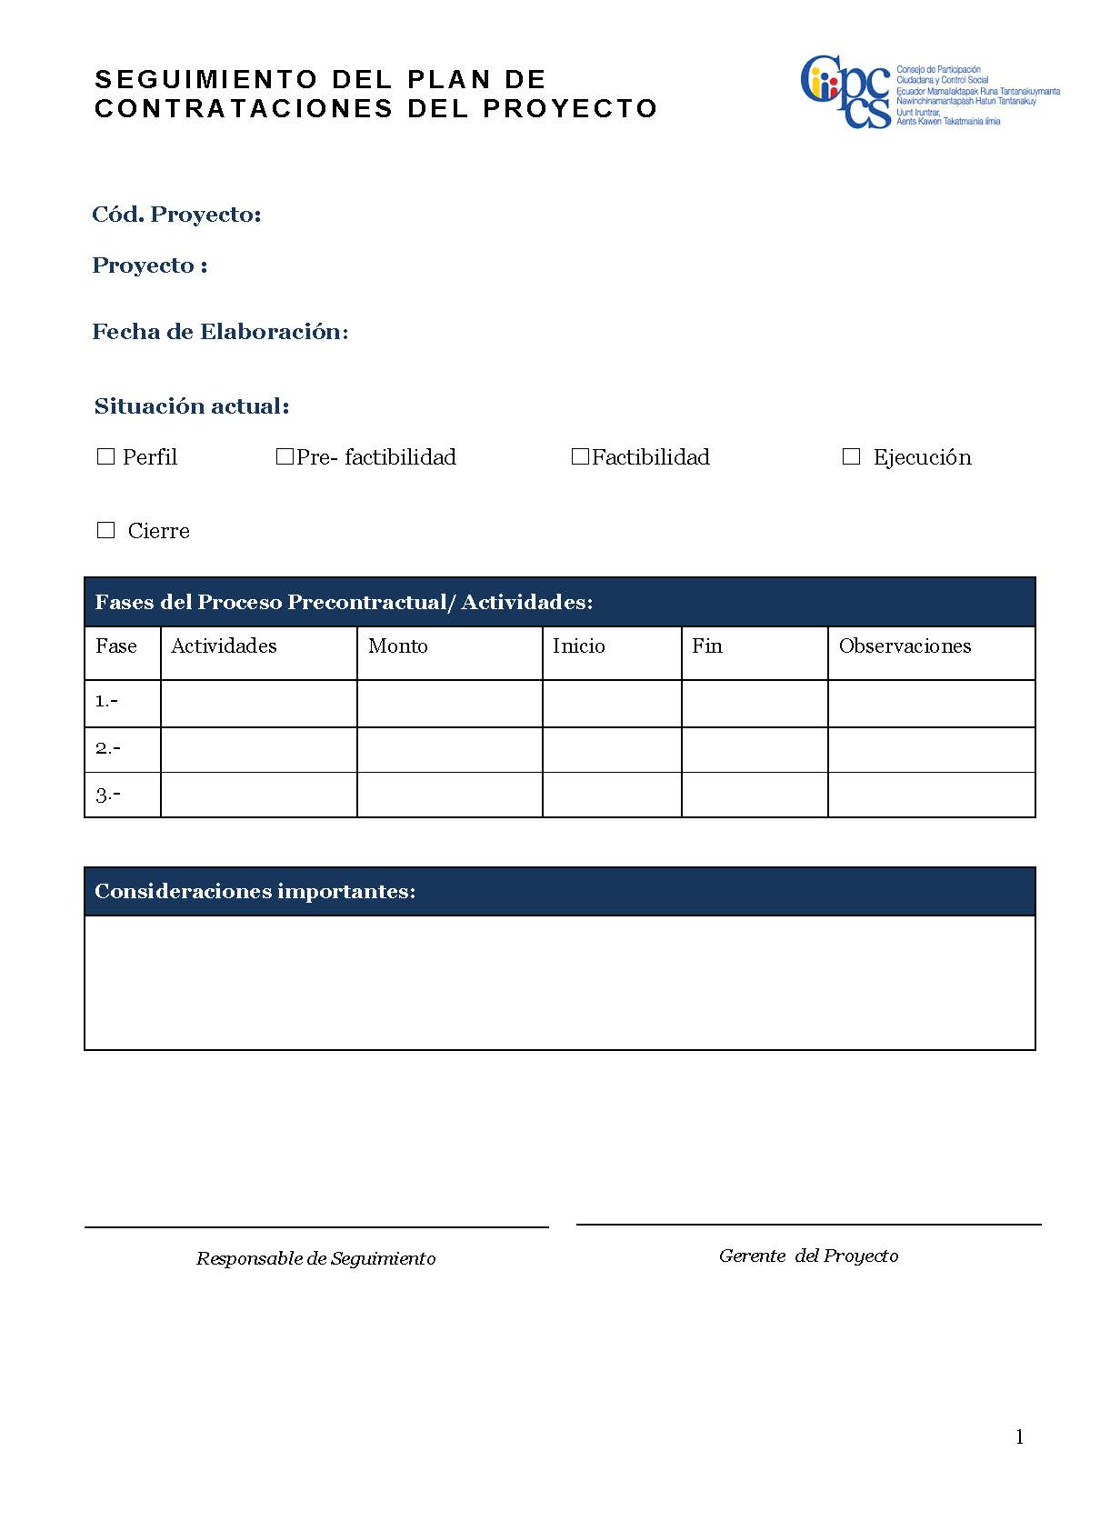
“PROPUESTA PARA LA IMPLEMENTACIÓN DE UN SISTEMA DE ADMINISTRACIÓN DE PROYECTOS EN EL CONSEJO DE PARTICIPACIÓN CIUDADANA Y CONTROL SOCIAL- CPCCS”.
Anexos
REGRESAR

Slide 35
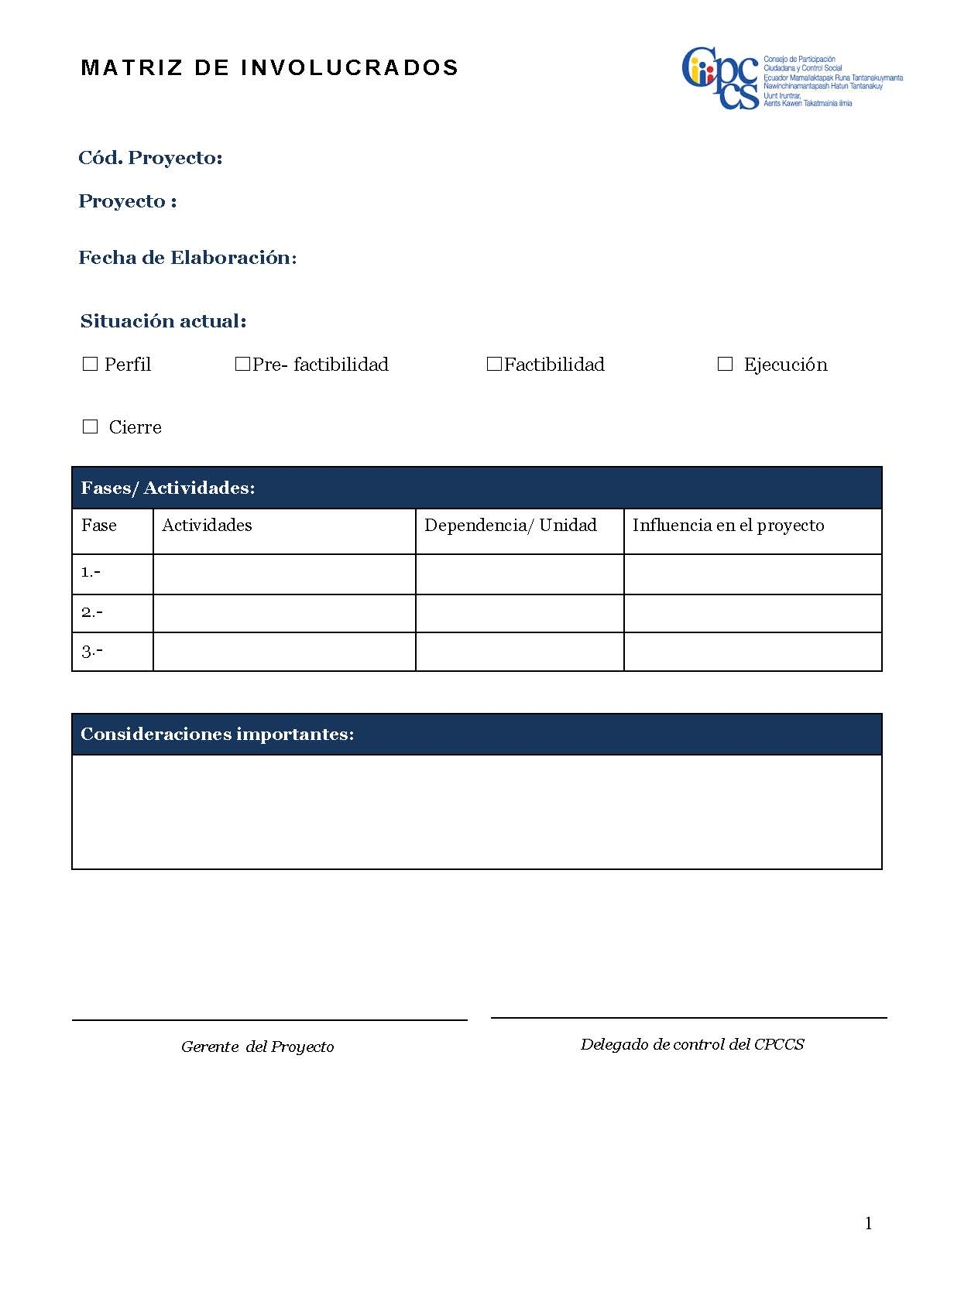
“PROPUESTA PARA LA IMPLEMENTACIÓN DE UN SISTEMA DE ADMINISTRACIÓN DE PROYECTOS EN EL CONSEJO DE PARTICIPACIÓN CIUDADANA Y CONTROL SOCIAL- CPCCS”.
Anexos
REGRESAR

